Slide 1
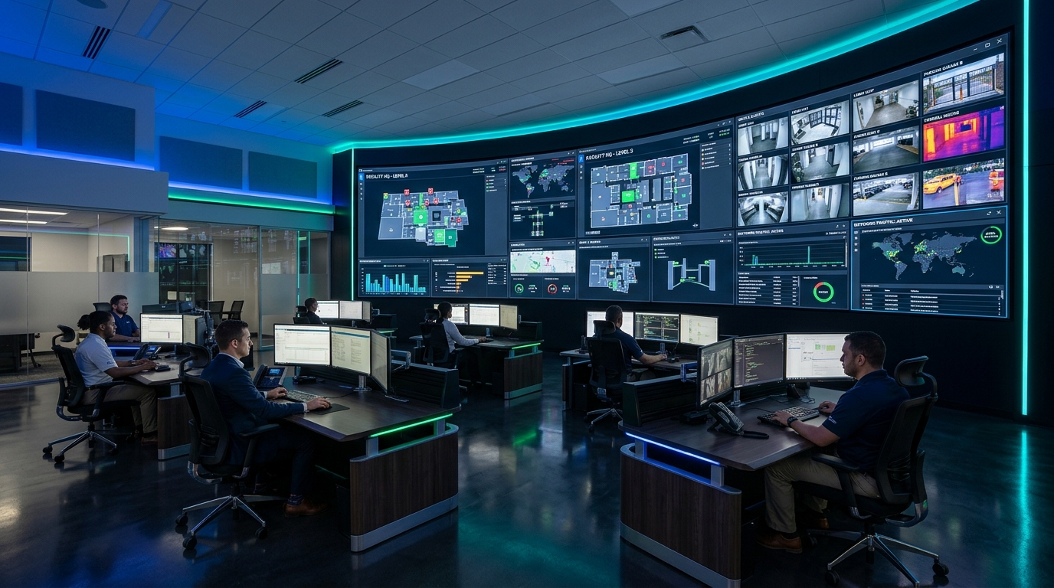
🔒 AMBIENTE DE TESTES · 100% DADOS MOCKADOS & FICTÍCIOS
PORTAL CORPORATIVO DE INTELIGÊNCIA & OPERAÇÕES DE SEGURANÇA 24X7
MOKED CRM
Centro de Comando Operacional (CCO 24x7)
Governança por Cargos, Rastreabilidade de OS & Gestão Financeira
✓ Padrão Treva-Admin UI
✓ Angular 21 Standalone + Tailwind
✓ 7 Áreas Operacionais (RBAC)
✓ Cockpit DRE em Tempo Real
Finalidade: Demonstração Técnica & Avaliação Prática em Processo Seletivo
Base de Dados: Fictícia / Local (Sem acesso a produção ou contatos reais)
Versão: 2.4 Enterprise · Março 2026
CENTRAL DE COMANDO OPERACIONAL (CCO 24X7)
Monitoramento e despacho em tempo real
Moked Consultoria de Segurança Patrimonial Ltda. · Protótipo Homologado com Dados Mockados

Slide 2
VISÃO GERAL DO PRODUTO
A Solução Unificada para Segurança Privada & Consultoria
CCO 24x7 · DADOS MOCKADOS
PILAR 01
PILAR 02
PILAR 03
Isolamento por Cargos (RBAC)
Quadro Kanban de OS (Trello)
Gestão Financeira & DRE
Estruturação em 7 áreas operacionais com isolamento rigoroso entre contratos.
• Clientes acessam apenas seu contrato.
• Notas internas e custos são estritamente ocultados.
• Alta Gestão e Consultores possuem visão global irrestrita.
Fluxo em 5 etapas com carimbos auditados de data, hora e autor responsável.
• Registro da falha pelo Líder no posto.
• Triagem e SLA de 4h pelo Consultor.
• Check-in/out e laudo pelo Técnico.
• Validação transparente pelo Cliente.
Centro de comando para a Diretoria acompanhar finanças e margens em tempo real.
• Receita MRR: R$ 485.000,00 (mockado).
• Margem EBITDA: R$ 142.850,00 (29,45%).
• Aprovações de verbas em 1 clique.
• Exportações reais de PDF e Excel.
7 Perfis Blindados
5 Etapas Auditadas
R$ 485k MRR (Mock)
Isolamento Multi-tenant
SLA < 4h com Timeline
29,45% Margem EBITDA
Moked Segurança & Consultoria Patrimonial · Protótipo Angular 21 (Treva-Admin)
Dados 100% Fictícios & Mockados · Ambiente Isolado

Slide 3
DESIGN SYSTEM & USABILIDADE
Arquitetura Visual no Padrão Treva-Admin
CCO 24x7 · DADOS MOCKADOS
1. Sidebar Vertical Inteligente
ESPECIFICAÇÕES TÉCNICAS DA UI
Menu lateral colapsável com navegação agrupada em 3 blocos: Painéis Principais, 7 Áreas Operacionais e Ferramentas CCO. Crachá do usuário fixo no rodapé.
Design Tokens & Framework Oficial
Framework Web:
Angular 21.1.4 (Standalone Components)
2. Topbar com Busca Global (Ctrl+K)
Estilização:
Tailwind CSS 3.4 com Design Tokens
Pesquisa em tempo real com atalho rápido de teclado. Permite localizar ordens de serviço, postos, vigilantes e técnicos sem recarregar.
Cor Primária:
Deep Obsidian (#09090B)
Cor de Destaque:
Crimson Moked (#922125)
3. Pílulas de Acesso Rápido a Contratos
Tipografia:
Cairo (Google Fonts) + Inter UI
Botoeiras diretas no cabeçalho para Contrato A (Alpha) e Contrato B (Beta), com feedback visual imediato de liberação ou bloqueio por RBAC.
Numerais:
tabular-nums (Alinhamento contábil estrito)
Massa de Dados:
100% Mockada / Fictícia (Local Storage)
4. Seletor de Perfis no Topo
Responsividade:
Grid flexível para 1080p, 2K e 4K CCO
Dropdown executivo que permite alternar instantaneamente entre os 7 cargos (Alta Gestão, Consultor, Líder, Técnico, Cliente) para demonstração e testes.
Moked Segurança & Consultoria Patrimonial · Protótipo Angular 21 (Treva-Admin)
Dados 100% Fictícios & Mockados · Ambiente Isolado

Slide 4
GOVERNANÇA & SEGURANÇA DA INFORMAÇÃO
Distribuição das 7 Áreas Operacionais & Matriz RBAC
CCO 24x7 · DADOS MOCKADOS
Área | Perfil / Cargo | Atribuições & Escopo Operacional | Nível de Acesso
Área 01 | Cliente / Contratante | Acompanha chamados do seu contrato em tempo real. Notas técnicas internas e custos são estritamente ocultados. | Restrito (Somente Leitura)
Área 02 | Consultor Moked | Triagem de ocorrências, parametrização de SLA de 4h, designação de terceirizados e publicação de laudos. | Operacional Avançado
Área 03 | Líder de Posto | Abertura de chamados operacionais no posto, controle de motores/eclusas e apontamento diário de presença/faltas. | Campo / Posto
Área 04 | Técnico Terceirizado | Registro de check-in, check-out no posto, execução do reparo e elaboração de laudo interno confidencial. | Técnico de Campo
Área 05 | Central de Monitoramento | Operação remota de CFTV, visualização de mural de câmeras, alarmes de cerca elétrica e acionamento de eclusas. | CCO Operacional
Área 06 | Treinamento & Equipe | Criação de turmas operacionais, chamada em 1 clique com quórum em tempo real e reposição de faltas em < 15 min. | Capacitação / RH
Área 07 | Alta Gestão (Diretoria) | ACESSO TOTAL IRRESTRITO: Cockpit financeiro, DRE gerencial, aprovação de orçamentos, todos os contratos e plantas. | Master / Diretoria
Moked Segurança & Consultoria Patrimonial · Protótipo Angular 21 (Treva-Admin)
Dados 100% Fictícios & Mockados · Ambiente Isolado

Slide 5
CENTRO DE COMANDO OPERACIONAL
Quadro Kanban de OS estilo Trello com Rastreabilidade de Data, Hora & Autor
CCO 24x7 · DADOS MOCKADOS
ETAPA 01
ETAPA 02
ETAPA 03
ETAPA 04
ETAPA 05
Aberta no Posto
Atribuída & SLA
Visita Técnica
Publicada ao Cliente
Concluída & Auditada
OS OC-PORTAO-A1
OS OC-PORTAO-A1
OS OC-PORTAO-A1
OS OC-PORTAO-A1
OS OC-PORTAO-A1
Autor: Líder de Posto
Autor: Consultor Moked
Autor: Técnico Terceirizado
Autor: Consultor Moked
Autor: Cliente / Gestão
⏱ 08:15 (Abertura)
⏱ 08:42 (Triagem)
⏱ 10:45 (Check-out)
⏱ 11:15 (Publicação)
⏱ 11:40 (Fechamento)
Falha no motor do portão principal das docas norte. Veículos retidos.
Classificado como Emergencial. SLA de 4h ativado. Técnico acionado.
Check-in 09:30. Troca de capacitor e laudo técnico confidencial.
Laudo limpo emitido. Parecer aprovado e visível no portal do cliente.
Preventiva agendada para 30 dias. Ciclo encerrado com sucesso.
✓ Auditado no CCO
✓ Auditado no CCO
✓ Auditado no CCO
✓ Auditado no CCO
✓ Auditado no CCO
Moked Segurança & Consultoria Patrimonial · Protótipo Angular 21 (Treva-Admin)
Dados 100% Fictícios & Mockados · Ambiente Isolado

Slide 6
ALTA GESTÃO & GOVERNANÇA CORPORATIVA
Cockpit Financeiro, DRE em Tempo Real & Exportações Reais
CCO 24x7 · DADOS MOCKADOS
RECEITA MENSAL (MRR)*
CUSTOS OPERACIONAIS*
MARGEM EBITDA*
FUNDO CONTINGÊNCIA*
R$ 485.000,00
R$ 342.150,00
R$ 142.850,00
R$ 35.800,00
+8.4% vs mês ant. (Alpha + Beta)
Efetivo (R$ 228k) + Terceirizados
29,45% de margem (Meta 28,0%)
Saldo para liberação emergencial
Comparativo Consolidado de Contratos (*Valores simulados para demonstração gerencial)
Contrato | Cliente / Unidade | Faturamento | Custos Diretos | Margem EBITDA | Efetivo | SLA Real | Status
CTR-A | Alpha Corp Logística | R$ 265.000,00 | R$ 184.200,00 | R$ 80.800,00 (30,5%) | 18 vig. | 98,6% | Adimplente
CTR-B | Beta Logística Intermodal | R$ 220.000,00 | R$ 157.950,00 | R$ 62.050,00 (28,2%) | 14 vig. | 96,2% | Adimplente
TOTAL | Consolidado Geral Moked | R$ 485.000,00 | R$ 342.150,00 | R$ 142.850,00 (29,45%) | 32 vig. | 97,4% | 100% Em Dia
CENTRAL DE EXPORTAÇÃO REAL · ARQUIVOS DISPONÍVEIS PARA DOWNLOAD IMEDIATO NO PORTAL
📄 Exportar DRE (PDF)
📊 Custos dos Contratos (Excel/CSV)
📑 Laudo Consolidado (PDF)
Gera relatório financeiro analítico oficial com faturamento, deduções e margem líquida consolidada.
Planilha estruturada com BOM UTF-8 e separadores para abertura nativa perfeita no Microsoft Excel.
Dossiê executivo completo da ocorrência com histórico de técnico, SLA e assinaturas de validação.
Moked Segurança & Consultoria Patrimonial · Protótipo Angular 21 (Treva-Admin)
Dados 100% Fictícios & Mockados · Ambiente Isolado

Slide 7
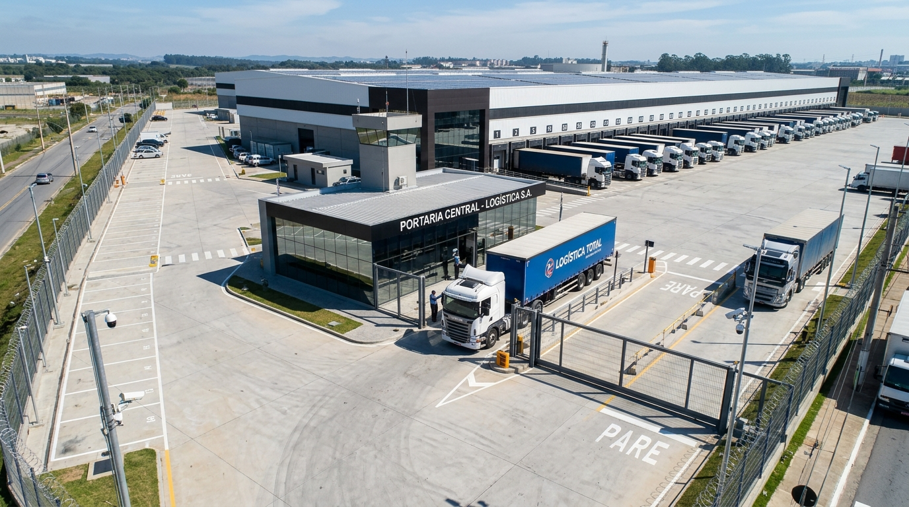
GESTÃO DE CONTRATOS & CLIENTES
Dossiê Interativo em 5 Abas com Download de Minuta em PDF
CCO 24x7 · DADOS MOCKADOS
Aba do Dossiê | Informações Apresentadas em Tempo Real no Modal
Aba 1. Partes & Unidade | Razão social fictícia, CNPJ simulado, vigência, endereço e contatos diretos do consultor e gestor.
Aba 2. Financeiro & Fatura | Valor mensal recorrente (R$ 265k / R$ 220k mockados), dia de vencimento, adimplência e reajuste anual pelo IPCA.
Aba 3. Postos & Efetivo | Dimensionamento de todos os postos 24h, turnos 12x36, total de vigilantes alocados e descrição das rotinas.
Aba 4. Ativos & Barreiras | Inventário dos equipamentos no local (portão industrial, câmeras IP 4K, eclusas, cerca Speedrite 6J).
Aba 5. Regras de SLA & Seguro | Metas contratuais de atendimento (< 4h), SLA real auditado de 98,6% e apólice de seguro de R$ 15 milhões.
MINUTA CONTRATUAL EM PDF
Download da Minuta Oficial
Ao clicar em "Baixar Minuta (PDF)" no dossiê, a plataforma compila as cláusulas jurídicas, dimensionamento de efetivo e regras de SLA em um documento formal para impressão ou assinatura.
UNIDADE CONTRATUAL ALPHA CORP · DOCAS NORTE
Posto 24h ativo com 18 vigilantes (Dados simulados)
Moked Segurança & Consultoria Patrimonial · Protótipo Angular 21 (Treva-Admin)
Dados 100% Fictícios & Mockados · Ambiente Isolado

Slide 8
CAPACITAÇÃO & CANAIS DIGITAIS
Academia de Treinamento e Canal WhatsApp Integrado
CCO 24x7 · DADOS MOCKADOS
🎓 ACADEMIA DE TREINAMENTO (ÁREA 6)
💬 CANAL WHATSAPP CCO INTEGRADO
Capacitação do Efetivo & Quórum ao Vivo
Atendimento Automatizado & Governança
• Criação de Novas Turmas: Cadastro rápido com contrato vinculado, instrutor responsável, data, hora e carga horária.
• Confirmação em 1 Clique: Lista de presença interativa com cálculo de quórum atualizado em tempo real.
• Reposição Preventiva de Faltas: Disparo automático de alerta quando um vigilante falta para alocação de reserva em < 15 min.
• Trilhas de Certificação: Treinamentos em operação de eclusas, cerca de 6J, controle biométrico e defesa perimetral.
• Reconhecimento por Telefone: O bot identifica instantaneamente o cargo e os contratos autorizados vinculados ao número.
• Consulta em Tempo Real de OS: Colaboradores solicitam status de chamados diretamente pelo WhatsApp sem precisar logar.
• Blindagem Anti-Vazamento: Notas internas confidenciais de terceiros e dados financeiros jamais são enviados a clientes.
• Rastreabilidade Completa: Todas as conversas e comandos ficam arquivados na base de dados com data, hora e autor.
Moked Segurança & Consultoria Patrimonial · Protótipo Angular 21 (Treva-Admin)
Dados 100% Fictícios & Mockados · Ambiente Isolado

Slide 9
INDICADORES DE EXCELÊNCIA OPERACIONAL (DADOS SIMULADOS)
Resultados Auditados em Ambos os Contratos Corporativos
0.00%
98.4%
1h 25m
100%
SINISTRALIDADE
SLA OPERACIONAL
TEMPO MÉDIO
CONFORMIDADE
Zero sinistros patrimoniais ou invasões não contidas no trimestre em Alpha e Beta.
Média de cumprimento de chamados muito superior à meta contratual de 95,0%.
Tempo médio de resposta técnica contra tolerância contratual máxima de 4 horas.
Escalas 12x36, descansos intrajornada e quórum de vigilantes rigorosamente em dia.

Slide 10
GUIA DE INSTALAÇÃO & EXECUÇÃO RÁPIDA
Instruções Passo a Passo para Rodar e Homologar o Protótipo
CCO 24x7 · DADOS MOCKADOS
⚡ PROTÓTIPO PRINCIPAL (ANGULAR 21)
🧭 GUIA RÁPIDO DE HOMOLOGAÇÃO & TESTES
Como Rodar Localmente (Treva-Admin UI)
Roteiro Sugerido para Avaliação do Protótipo
# 1. Navegue até a pasta do projeto Angular
cd moked-angular
# 2. Instale as dependências (se primeira execução)
npm install
# 3. Inicie o servidor de desenvolvimento
npm start
1. Seletor Rápido de Perfis (Topo):
Alterne entre os 7 cargos (Alta Gestão, Consultor, Líder, Técnico, Cliente) sem deslogar.
2. Fluxo Ponta a Ponta de OS (Kanban):
Acompanhe as 5 etapas desde o registro da falha do portão até a aprovação preventiva pelo cliente.
3. Teste de Isolamento Multi-tenant (Pílulas CTR-A e CTR-B):
Clique em CTR-B com usuário do Contrato A e comprove o bloqueio 403.
4. Simulador do Bot de WhatsApp (Botão Verde):
Pergunte "Quais pendências vencem hoje?" ou "Qual a situação do portão?".
5. Versão Comparativa Next.js (Porta 3001):
cd moked && npm run dev (http://localhost:3001).
🌐 Acesso Web: http://localhost:4200
• Pré-requisito: Node.js (v18+) e npm instalados.
• Portas de Rede: O servidor escuta em 0.0.0.0:4200 para acesso via celular na mesma rede Wi-Fi.
• Hot-Reload: Qualquer alteração é atualizada instantaneamente no navegador.
Moked Segurança & Consultoria Patrimonial · Protótipo Angular 21 (Treva-Admin)
Dados 100% Fictícios & Mockados · Ambiente Isolado

Slide 11
TERMOS DE CONFORMIDADE, PRIVACIDADE & SEGURANÇA DA INFORMAÇÃO
Declaração de Dados 100% Mockados & Ambiente Isolado
🎯
🛡️
⚖️
1. Massa de Dados 100% Fictícia
2. Ambiente Estritamente Isolado
3. Finalidade e Termos do Exercício
• Todas as empresas citadas (Alpha Corp Logística e Beta BioPharma) são fictícias.
• Valores de faturamento (R$ 485k), custos, alçadas e DRE são números simulados para teste gerencial.
• Nomes de colaboradores, vigilantes, prestadores terceirizados e CNPJs são puramente ilustrativos.
• Todos os registros estão armazenados em base local volátil (LocalStorage), sem persistência externa.
• O protótipo roda 100% localmente no ambiente de desenvolvimento do avaliador.
• Não há conexão ou integração com sistemas internos corporativos da Moked.
• Nenhuma credencial de produção, chave de API secreta ou banco real foi utilizada.
• Nenhum número de telefone real ou contato verídico é acionado pelo simulador de WhatsApp.
• Exercício prático desenvolvido para demonstração de capacidade técnica e avaliação de arquitetura.
• A participação é voluntária e o exercício não implica compromisso de contratação.
• O material compartilhado será utilizado exclusivamente para avaliação no processo seletivo.
• A entrega do código não transfere direitos patrimoniais ou propriedade intelectual.

